Slide 1
Информационное общество и информационная безопасность

Slide 2
Тема урока
Информационное общество

Slide 3
Цель урока:
Ввести понятие «информационное общество», познакомить с его признаками.

Slide 4
Этапы развития доиндустриального общества
Овладение веществом
Овладение энергией
Овладение информацией

Slide 5
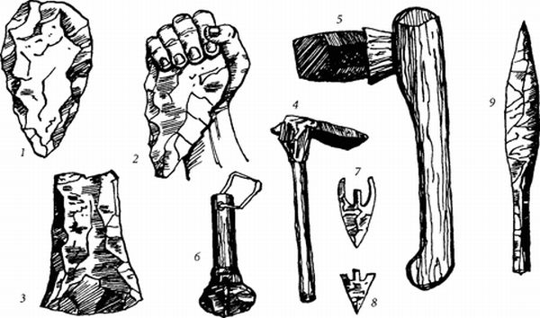
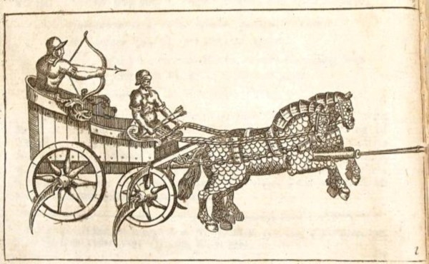
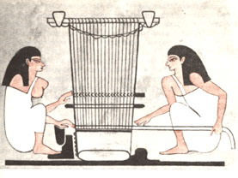
Овладение веществом
На заре цивилизации люди научились изготавливать простые орудия труда и охоты (каменный топор, стрелы).
В античности появились первые механизмы и средства передвижения (колесницы, корабли).
В средние века были изобретены первые сложные орудия труда и механизмы (часы, ткацкий станок).

Slide 6
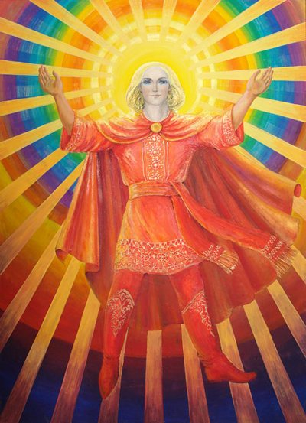
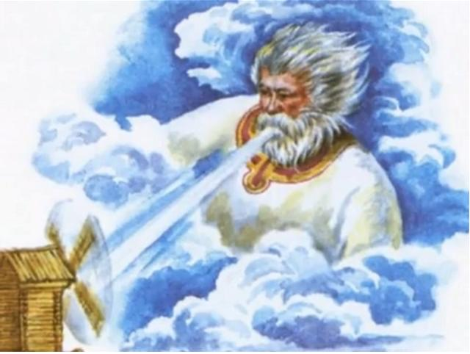
Овладение энергией
находилось в этот период на начальной ступени, в качестве источников энергии использовались Солнце, вода, огонь, ветер и мускульная сила человека.

Slide 7
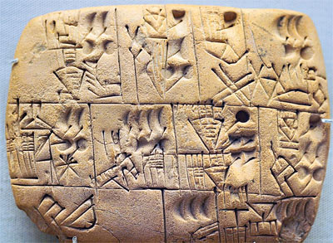
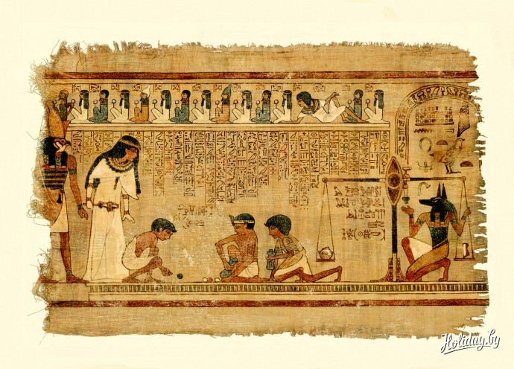
Овладение информацией
С самого начала человеческой истории возникла потребность передачи и хранения информации. Для передачи использовались жесты и речь. Для хранения пользовались наскальными рисунками, затем глиняными табличками и египетскими папирусами.

Slide 8
Индустриальное общество
Начиная, примерно с XVII века, на первый план выходит проблема овладения энергией.
Стали появляться ветреные мельницы, водяные колёса, изобретена паровая машина.
В конце XIX века началось овладение электроэнергией и был изобретён электродвигатель.
Овладение энергией позволило перейти к массовому машинному производству потребительских товаров, было создано индустриальное общество.

Slide 9
Информационное общество
С середины XX века начался постепенный переход от индустриального общества к информационному.
Главным ресурсом такого общества является информация.

Slide 10
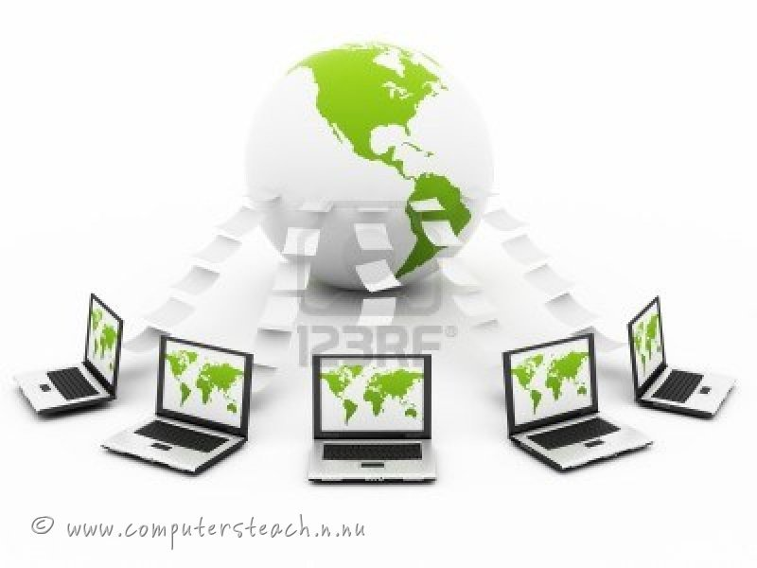
Критерии развитости информационного общества
Наличие компьютеров.
Уровень развития компьютерных сетей.
Количество населения, занятого в информационной сфере.

Slide 11
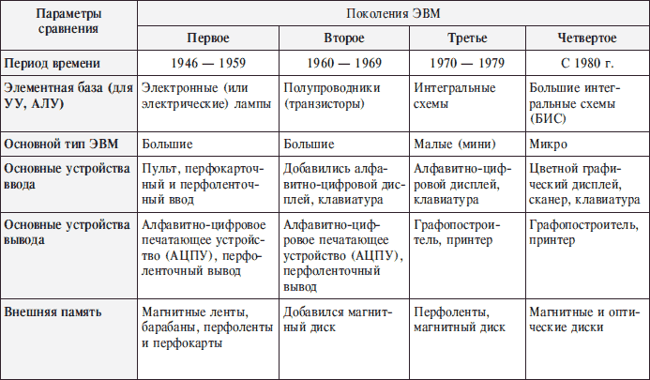
Производство компьютеров

Slide 12
Компьютерные сети
В настоящее время существенной тенденцией в информатизации общества является переход от использования компьютеров в автономном режиме к использованию их в информационных сетях.
Возможности сети:
Быстрый и удобный доступ к информации
электронная почта, телеконференции
Интерактивное общение
Покупки в интернет – магазинах

Slide 13
Население, занятое в информационной сфере
По данным ООН, начиная с 90-х годов XX века, количество работников, занятых в информационной сфере возросло примерно на 50 %.
Компьютеры и информационные технологии интенсивно проникают и в сферу материального производства.
Информационное общество – это общество, в котором большая часть населения занята получением, переработкой, передачей и хранением информации.

